Slide 1
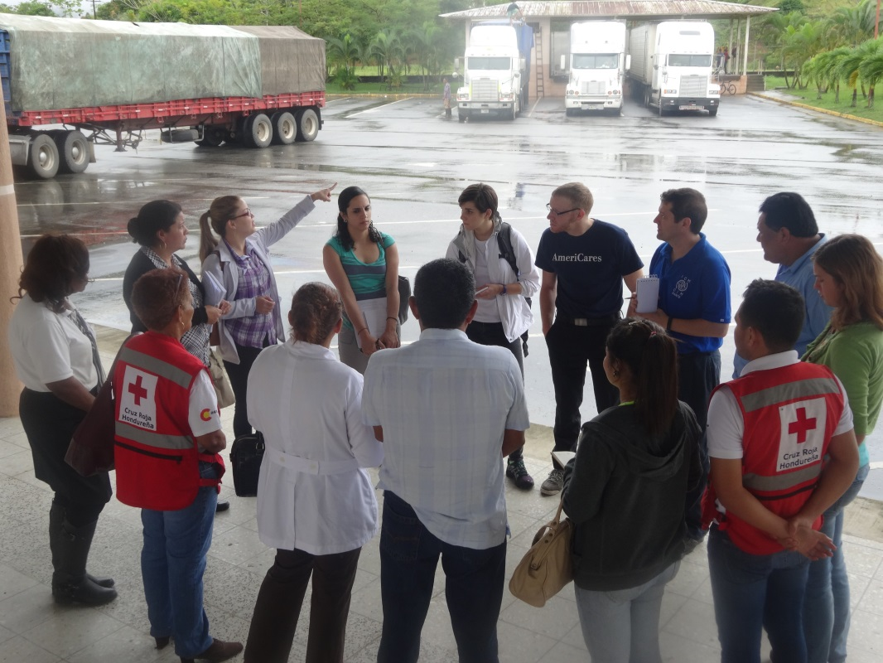
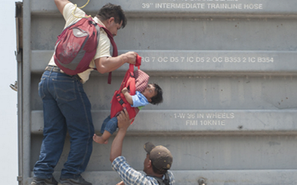
Propuesta: Iniciativa Conjunta de Salud de las Personas Migrantes y sus Familias en Centroamérica y México
Notes:
The

Slide 2
Contexto
Región con alta migración
Clandestinidad e irregularidad
Consecuencias a la Salud
Mayor vulnerabilidad a enfermedad y discapacidad
Respuesta debe ser:
Multisectorial
Multinacional
Especializada
Integral
Considerando todo el ciclo migratorio
Consecuencias psicosociales
Limitado acceso a servicios
Limitado acceso a la salud
Articulada y coordinada
Debe garantizar el acceso a servicios básicos de salud en la región.
Grupos de población más vulnerables
Múltiples espacios de vulnerabilidad
Barreras estructurales en ruta y destino
Estigma y discriminación
Fragmentación familiar
Mayor riesgo a enfermedades infecciosas
La migración es un Determinante de la Salud

Slide 3
Iniciativa Conjunta de Salud de las Personas Migrantes y sus Familias en Centroamérica y México
Objetivo principal del proyecto
Implementar una plataforma multisectorial que facilite el acceso e intercambio de información, así como la coordinación y programación conjunta entre instituciones de gobierno, sociedad civil, sector privado, academia y otros actores para el diseño e implementación de respuestas integradas e integrales enfocadas a la salud de las personas migrantes.
Nivel Técnico
Liderazgo conjunto
Enlace
Plataforma de conocimiento

Slide 4
INSTITUCIONES DE GOBIERNO (Multisectorial)
INICIATIVA CONJUNTA
*Información
*Coordinación
*Enlace
*Asesoría
ASOCIACIONES REGIONALES
CRM - COMISCA
ORGANIZACIONES DE SOCIEDAD CIVIL Y ACADEMIA
AGENCIAS DE NACIONES UNIDAS, SOCIOS DEL DESARROLLO, DONANTES

Slide 5
Objetivos Estratégicos
Objectivo estratégico 1
INFORMACIÓN ESTRATÉGICA Asegurar acceso a información estratégica que informe y facilite la toma de decisiones en programación y formulación de política inclusiva para la población migrante en la Región.
Objetivo estratégico 2
REDES MULTISECTORIALES Y MULTINACIONALES
Objetivo estratégico 3
POLÍTICAS Y ASESORÍA TÉCNICA Proveer asesoría técnica, facilitar y promover intrumentos legales y políticas regionales y nacionales que aseguren mejorar las condiciones de salud de la población migrante y sus familias.
Fortalecer la asociación multisectorial para vincular y facilitar la implementación de estrategias regionales y nacionales específicos al contexto y necesidades de las poblaciones migrantes.

Slide 6
Actividades según Objetivos
Objectivo estratégico 1
INFORMACIÓN ESTRATÉGICA
Objetivo estratégico 2
REDES MULTISECTORIALES Y MULTINACIONALES
Objetivo estratégico 3
POLÍTICAS Y ASESORÍA TÉCNICA
Reuniones bianuales de Expertos y Socios
Diseñar y actualizar de página web
Boletín informativo (2 ediciones por año)
Desarrollo y mantenimiento de plataforma de información en salud y migración
Compartir links a información relevante en artículos y publicaciones a nivel nacional /regional /global.
Lista de correos actualizada
Registrar y compartir eventos relevantes
Brindar asesoría técnica
Servir de enlace multisectorial y multinacional
Asegurar cumplimiento del Plan Annual de Trabajo
Reportar al Comité Directivo
Notes:
These three strategic objectives guides the work of JUNIMA, and essentially, this is the focus of our work:
Strategic information: To ensure that strategic information informs decision making, policymaking and programming across the region to improve the health of migrants.
Partnerships: To strengthen multi-sector and multi-stakeholder partnerships to link and operationalize regional and national strategies and action plans on access to health for migrants.
Policy and advocacy: To facilitate and promote regional instruments and national laws and policies, which ensure equal access to health and social services at all stages of the migration process.

Slide 7
Secretaría Técnica:
Inicialmente (1er año de implementación)
Organización Internacional para las Migraciones (OIM) Oficina Regional
El Comité Directivo (principal estructura de gobernanza) estará constituido por representantes de toda Centroamérica y México:
• Gobiernos y Asociaciones Regionales: Ministerios de Salud, Direcciones de Migración, COMISCA, CRM, otros.
• Organizaciones de la Sociedad Civil: HIVOS, CICR, Servicio Jesuita, Orden, Scalabriniani, Medicus Mundi, otros.
• Agencias de la ONU: Las oficinas regionales de la OIM, OPS-OMS, UNICEF, UNFPA, ONUSIDA, PNUD.
• Academia: FLACSO, Instituto Nacional de Salud Pública de México (INSP), Universidades.
Organizaciones Socias
Comité
Directivo
Secretaría

Slide 8
Iniciativa Conjunta sobre Salud de las Personas Migrantes y sus familias
Secretaría Técnica:
Proveer o sugerir experto para asesoría técnica y estratégica a Organizaciones Socias
Coordinar reuniones de Expertos y Comité Director bianuales
Servir de enlace entre los miembros
Dar seguimiento a acuerdos y Plan de Acción
Coordinar comunicaciones
Dar mantenimiento y actualización a Plataforma de Conocimiento
Elaborar y actualizar página web, boletines, listas de contactos y eventos
Otras funciones que serán definidas por el Comité Director
Organizaciones Socias
Comité
Directivo
Secretaría

Slide 9
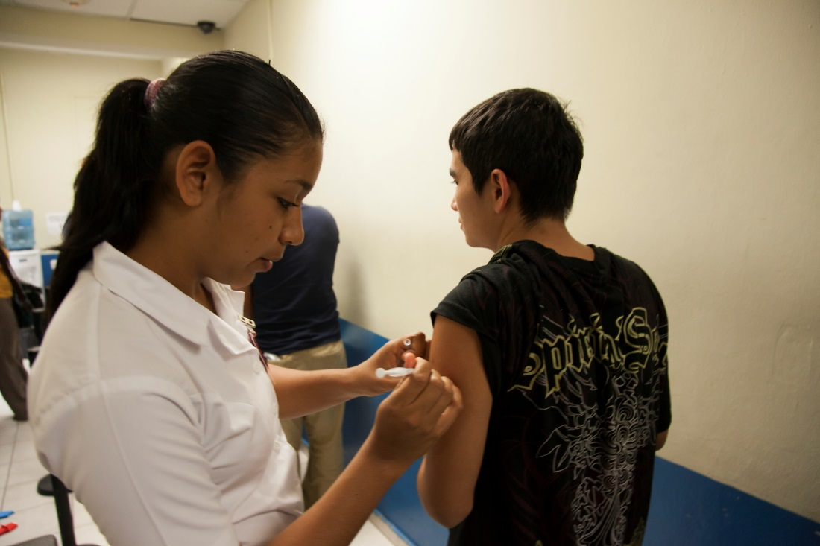
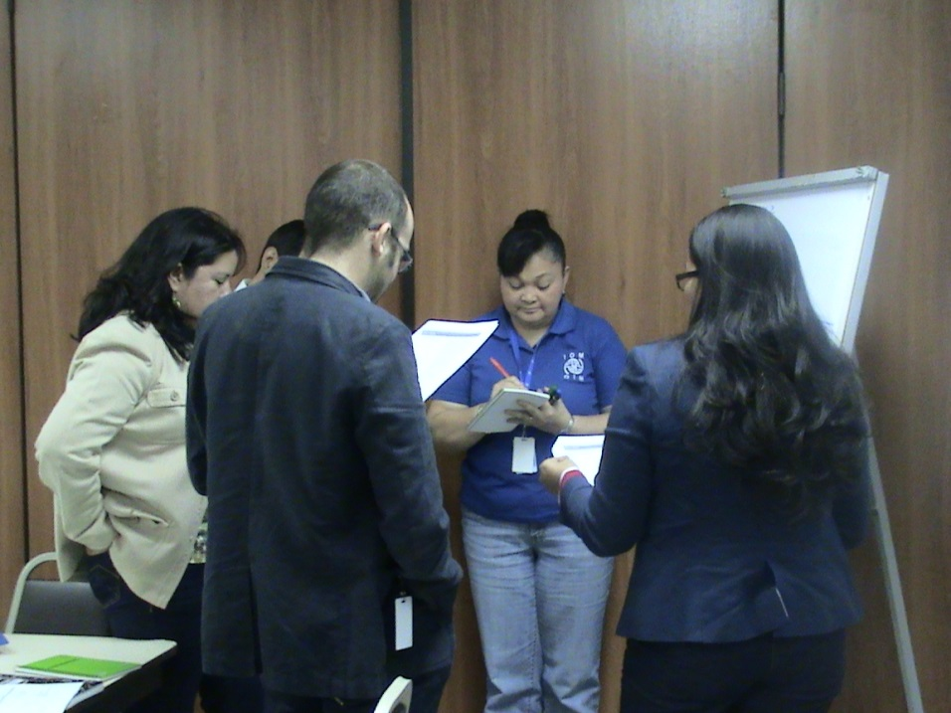
Muchas gracias!
Dr.
Carlos Van der Laat
Oficial Regional Salud y Migración, OIM
cvanderlaat@iom.int
Favor comunicar el interés de su organización en formar parte de esta Iniciativa Conjunta

